Slide 1
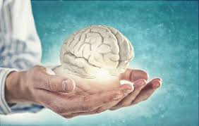
SKUPINKA OBNOVY CESTA k mému osvobození a uzdravení
Představíme se Řekneme si, proč jsme tady

Slide 3
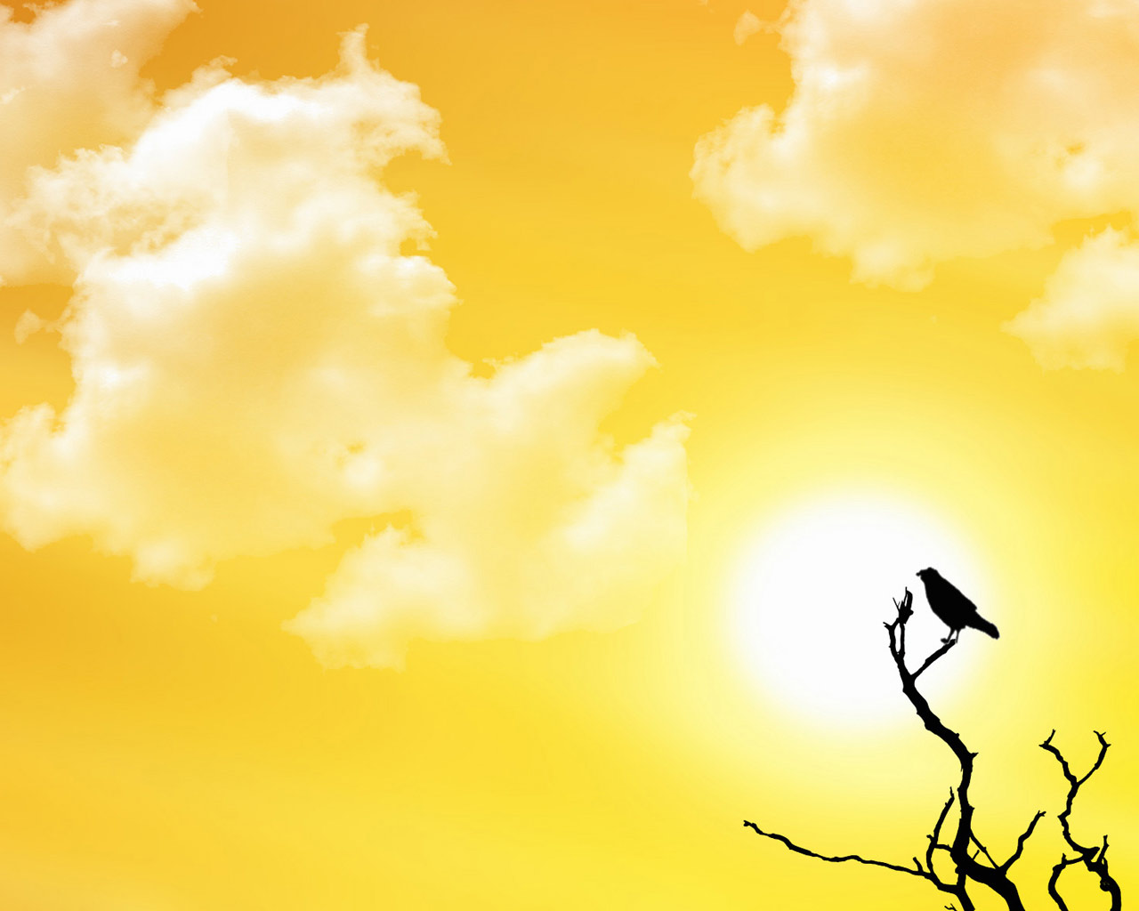
JEDNOU BUDEM DÁL
A D A A D A A fmi H7 E H7 E
1. Jednou budem dál 2x, jednou budem dál, já vím.
R.: Jen víru mít, doufat a jít, jednou budem dál, já vím. .
2. Není proč se bát, s vírou můžu vstát, v cíli svém vždy vytrvat 3. Kouřit nebudem, kávu nepijem, alkohol nás nezláká 4. Drogy ty nás podvedly, lidé zlí zneužili, zvyky špatné zničily 5. Chcem na vítězství myslet, hodnotu svoji vidět, zlé myšlenky odhánět.. 6. Budem zdravě jíst,vodu hodně pít,na sluníčku pohyb mít 7.Každý den se vzdělávat, brzy chodit spávat,Vyšší Sílu poznávat 8.Nikdy nejsem sám,pomůže mi Pán,nový smysl teď už mám.
A D A D E fmi A D A E A
A D A A D A fmi H7 E H7 E
A D A D A fmi H7 E H7 E
A D A D A fmi H7 E H7 E
A D A D A
fmi H7 E H7 E
A D A D A fmiH7 E H7 E
A D A D A fmi H7 E H7 E
A D A D A fmi H7 E H7 E

Slide 4
SPOLEČNĚ si přečteme, proč jsme tady
Jsme tady, protože si chceme připomenout, že jsme sami bezmocní, abychom překonali problémy, které máme ve svém životě, a právě proto jsme v této skupině. Přijímáme, že ve vlastních silách nemáme kontrolu nad svými negativními situacemi, citovými zraněními, duchovní prázdnotou, špatnými návyky a charakterovými vadami. Jsme zde, protože věříme, že s Boží pomocí můžeme společně jako skupina postupovat vpřed, růst a učit se žít den po dni v obnově.“
Je důležité vědět, KDE JSME. Tím zjišťujeme, jak jsme na tom duševně, emocionálně. Bible: Iz 59,2-Jsou to Vaše hříchy, které Vás oddělují od Boha – to ubližuje našemu vztahu s Ním. HŘÍCH ničí náš vztah s Bohem, s bližními a ubližuje svatost naší mysli-. Bůh slíbil, že chce uzdravit naše srdce a mysl.
Když nevíme kde jsme, budeme ztraceni. Když ztratíme smysl života, naše mysl tím bude velmi ovlivněna, poškozena. Problém jednání – psychologicky je problém, ŽE JSME VŽDY NA NĚČEM ZÁVISLÍ. Tak jsme byli stvořeni. Hřích ale změnil naši zdravou závislost na nezdravou. Tyto 3 aspekty se naplní v každé fázi lidské bytosti, které se naplňují v jakékoliv oblasti lidské bytosti. Základní princip lidské psychologie. Při svatbě Vám oddávající řekne-odteď jste závislí 1 na 2.

Slide 5
PRAVIDLA SKUPINKY EMOČNÍ OBNOVY
Je to bezplatná dobrovolná aktivita. Pro bezpečné prostředí respektujeme anonymitu.
Je zde prostor pro studijní téma i pro vyjádření osobních zkušeností a bojů, abych získal nástroje pro emoční a duchovní pohodu a dobrovolně se podělil o to, co se ve mně odehrává.
Skupina je „NEprofesionálním“ prostorem podpory a obnovy. Vedou ji vyškolení koordinátoři.
V této skupině neprovádíme terapeutické poradenství.
Ve skupině nevychvaluji závislosti ani nehovořím o situacích ostatních účastníků.
Sdílím nebo komentuji pouze své zkušenosti nebo materiály v příručce, které se týkají toho, co chci ve svém životě napravit. Učím se naslouchat, nechat hlas Svědomí vést, sdílet se o svých problémech.
Nesnažím se nikoho napravovat, pouze nechávám informace v průvodci nebo materiálu spolu se sdílením ostatních členů skupiny, aby mi pomohly ke změně myšlenek a rozhodnutí v mé osobní obnově.
Respektuji komentář nebo myšlenku jiného účastníka, i když s ní nesouhlasím.
V žádném případě neútočím, neurážím, neznevažuji nikoho ve skupině.
Po vstupu do skupiny se zavazuji, že budu plnit aktivity v mateirálu a doma v týdnu číst podpůrné texty.
Do skupiny nesmím vstupovat pod vlivem návykových látek nebo škodlivého chování, které mění můj úsudek (alkohol, drogy, nutkavé nadměrné užívání léků apod.).
Během skupiny nesmím kouřit cigarety či konzumovat jídlo. Před či po skupince je možnost občerstvení.
Na skupince musím být přiměřeně čistý/á na těle i v oblečení a vyvarovat se přenášení silných pachů, které by ovlivňovaly ostatní účastníky skupiny.
V případě nedodržení některého z pravidel mohu být ze skupiny vyloučen, pokud to tým uzná za vhodné. Toto rozhodnutí budu respektovat, i když s ním nemusím souhlasit.

Slide 6
Přečteme si 12 kroků k uzdravení - zásad Anon. Alkoholíků
1) Přiznali jsme svoji bezmocnost vůči závislosti – naše životy začaly být neovladatelné. Řím.7,18
2)Dospěli jsme k víře, že Síla větší než naše, obnoví naše duševní zdraví. Fil.2,13 . Iz 41,10
3)Rozhodli jsme se předat svoji vůli a svůj život do péče Boha tak, jak Ho sami chápeme. Řím.12,1
4)Provedli jsme důkladnou a nebojácnou inventuru sami sebe. Pl.Jer.3,40
5)Přiznali jsme Bohu, sami sobě a jiné lidské bytosti přesnou povahu svých chyb Jak5,16a
6)Byli jsme zcela svolní s tím, aby Bůh odstranil všechny tyto naše charakterové vady Jak.4,10

Slide 7
7)Pokorně jsme ho požádali, aby naše nedostatky odstranil.1.Jan 1,9 8) Sepsali jsme listinu lidí, kterým jsme ublížili a kterým to chceme nahradit. Luk 6,31 9) Rozhodli jsme se provést tyto nápravy ve všech případech, kdy to situace dovolí, s výjimkou, kdy toto počínání by jim nebo jiným uškodilo. Mat.5, 23 -24 10) Pokračovali jsme v provádění morální inventury, a když jsme pochybili, pohotově jsme to přiznali. 1.Kor 10,12 11)Pomocí modlitby a meditace jsme zdokonalovali své vědomé spojení s Bohem, jak jsme Ho chápali my, a modlili se pouze za to, aby se nám dostávalo poznání jeho vůle a síly ji uskutečnit. Kol 3,16a 12)Výsledkem těchto kroků bylo, že jsme se duchovně probudili a v dů- sledku toho jsme projevili snahu předávat toto poselství ostatním závislým a uplatňovat tyto principy ve všech svých záležitostech. Gal6,1

Slide 8
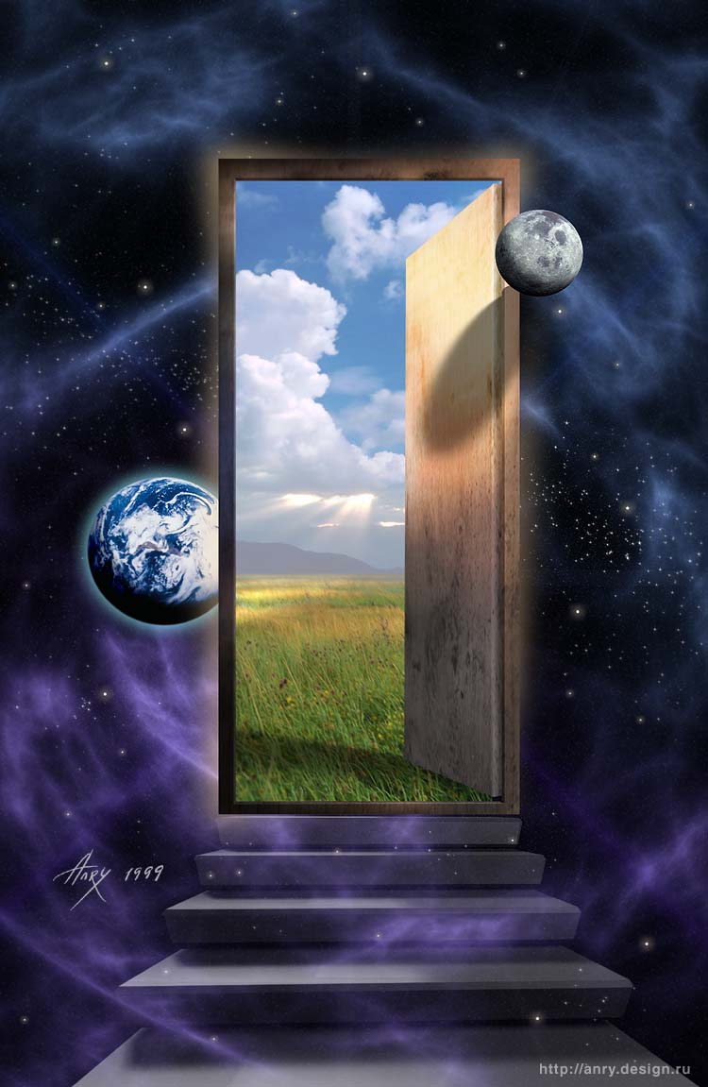
PRŮBĚH SKUPINKY OBNOVY 1. Představení, píseň, Spol.prohlášení, čtení pravidel a 12ti kroků
2. Sdílení, za co jsme vděční? Zdravotní okénko či zkušenost obnovy 3. Skupinky po 4-6 lidech –Diskuse: co nám brání k vítězství, co nás nejvíce trápí, co očekáváme od skupinky – 1 mluvčí to shrne
4. Úvodní modlitba
5. Manuál - opakování z minula – a jak se to dařilo? 6. Nová lekce + Zodpovězení otázek v zadní části
8. Úkol - studijní aktivita pro další týden
9. Modlitební chvilka
10. Pohoštění (může být i na začátku)

Slide 9
Sedm kroků, jak pomoci lidem přestat kouřit
1. Uvědom si, že kouření je hřích proti tvému tělu a také proti Bohu. „Vybízím vás, bratří, abyste sami sebe přinášeli jako živou, svatou, Bohu milou oběť, to ať je vaše pravá bohoslužba.“ (Ř 12,1) „Oslavujte Boha také svým tělem. Nepatříte sami sobě. Bylo za vás zaplaceno výkupné.“ (1K 6,19.20)
2. Přiznej sám sobě svou slabost a neschopnost zvítězit nad kouřením sám ve vlastní síle. (J 15,5)
3. Uvěř, že všude tam, kde jsi slabý, je Bůh připraven ti pomoci. Když nejsi schopen něco udělat, pamatuj, že On je mocný. (Fp 4,13; Jan5,14, 1J 5,14.15)
4. Zřekni se kouření a všeho, co je s ním spojeno. Udělej to pro Pána Ježíše, a nikdy se k tomu již nevrátíš. On ti dá moc zvítězit natrvalo. (Joz 24,15; 2 K 6,2)
5. Když ti Bůh daruje vítězství, v modlitbách za to děkuj. (1 K 15,57; 1 J 5,4)
6. Znič všechny své zásoby kuřiva a tabáku. Vyhoď je a nic si nenechávej. Podřiď se Bohu a ďábel tě nebude moci svádět. (Jk 4,7.8)
7. Následující body ti pomohou odolávat touze po nikotinu:
- Když se tě zmocňuje touha po tabáku, začni pomalu, zhluboka dýchat, až pomine.
- Pij 10-12 sklenic vody denně po následujících pět dní.
- Umyj se před spaním v teplé (ne v horké) vodě.
- Věnuj spánku pravidelně asi 8 hodin.
- Vyhýbej se kávě a všem alkoholickým nápojům.
- Každý den si udělej alespoň dvakrát krátkou procházku.
- Stále děkuj Bohu za to, že je mocnější než tabák. (1 J 4,4)

Slide 10
Je možné, že se tě ještě někdy zmocní touha po kouření jako důsledek působení nikotinu na buňky tvého těla. Uvědom si však, že nepotřebuješ kouřit. Jestli jsi kuřákem, musel ses někdy v minulosti pro kouření rozhodnout. Sám můžeš kouření odolávat pouze určitou dobu, avšak trvalého vítězství lze dosáhnout jen v moci Ježíše Krista.
6. Znič všechny své zásoby kuřiva a tabáku. Vyhoď je a nic si nenechávej. Podřiď se Bohu a ďábel tě nebude moci svádět. (Jk 4,7.8)
7. Následující body ti pomohou odolávat touze po nikotinu: - Když se tě zmocňuje touha po tabáku, začni pomalu, zhluboka dýchat, až pomine.
- Pij 10-12 sklenic vody denně po následujících pět dní.
- Umyj se před spaním v teplé (ne v horké) vodě.
- Věnuj spánku pravidelně asi 8 hodin.
- Vyhýbej se kávě a všem alkoholickým nápojům.
- Každý den si udělej alespoň dvakrát krátkou procházku.
- Stále děkuj Bohu za to, že je mocnější než tabák. (1 J 4,4)

Slide 11
Sedm kroků, jak pomoci lidem přestat kouřit
1. Uvědom si, že kouření je hřích proti tvému tělu a také proti Bohu. „Vy-bízím vás, bratří, abyste sami sebe přinášeli jako živou, svatou, Bohu milou oběť, to ať je vaše pravá bohoslužba.“ (Ř 12,1) „Oslavujte Boha také svým tělem. Nepatříte sami sobě. Bylo za vás zaplaceno výkupné.“ (1 K 6,19.20)
2. Přiznej sám sobě svou slabost a neschopnost zvítězit nad kouřením sám ve vlastní síle. (J 15,5)
3. Uvěř, že všude tam, kde jsi slabý, je Bůh připraven ti pomoci. Když nejsi schopen něco udělat, pamatuj, že On je mocný. (Fp 4,13; 1 J 5,14.15)
4. Zřekni se kouření a všeho, co je s ním spojeno. Udělej to pro Pána Ježíše, a nikdy se k tomu již nevrátíš. On ti dá moc zvítězit natrvalo. (Joz 24,15; 2 K 6,2)
5. Když ti Bůh daruje vítězství, v modlitbách za to děkuj. (1 K 15,57; 1 J 5,4) Je možné, že se tě ještě někdy zmocní touha po kouření jako důsledek působení nikotinu na buňky tvého těla. Uvědom si však, že nepotřebuješ kouřit. Jestli jsi kuřákem, musel ses někdy v minulosti pro kouření rozhodnout. Sám můžeš kouření odolávat pouze určitou dobu, avšak trvalého vítězství lze dosáhnout jen v moci Ježíše Krista.
6. Znič všechny své zásoby kuřiva a tabáku. Vyhoď je a nic si nenechávej. Podřiď se Bohu a ďábel tě nebude moci svádět. (Jk 4,7.8)
7. Následující body ti pomohou odolávat touze po nikotinu:
- Když se tě zmocňuje touha po tabáku, začni pomalu, zhluboka dýchat, až pomine.
- Pij 10-12 sklenic vody denně po následujících pět dní.
- Umyj se před spaním v teplé (ne v horké) vodě.
- Věnuj spánku pravidelně asi 8 hodin.
- Vyhýbej se kávě a všem alkoholickým nápojům.
- Každý den si udělej alespoň dvakrát krátkou procházku.
- Stále děkuj Bohu za to, že je mocnější než tabák. (1 J 4,4)

Slide 12
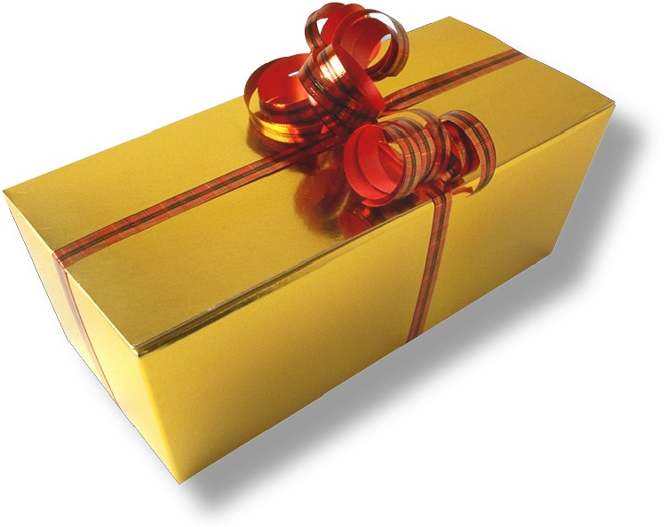
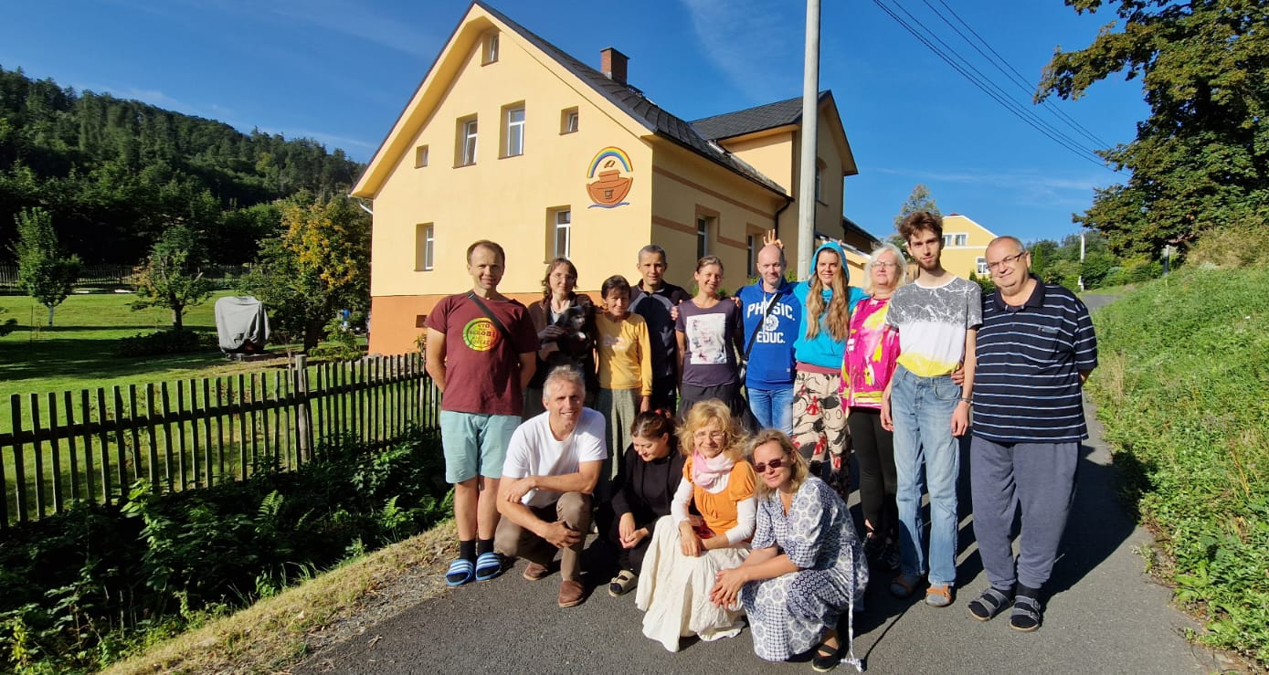
DALŠÍ AKTIVITY - www.radostnamysl.cz 1. Měsíčně školení instruktorů, hodnocení, modlitby. 2. Veřejné přednášky o duševním zdraví
3. Kurzy Vaření, Kluby zdraví, Kurzy Bible a zpěvu
4. Sobotní programy pro Tělo, Ducha i Duši, Výlety
5. Rekondiční pobyty 6. Centrum Odvykání od závislostí Burkvíz (3-6 měsíční detox a stabilizační pobyty) 7. Výstavy zdraví, Koncerty Naděje pro města, humanitární a sociální pomoc…

Slide 13
Využijte oboustranné letáky s pozvánkou na naši skupinku a na doprovodné programy

Slide 14
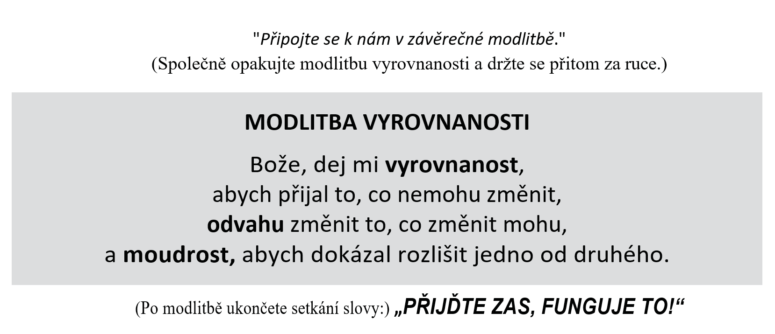
ZÁVĚREČNÁ PROSBA
(společně čteme)

Slide 15
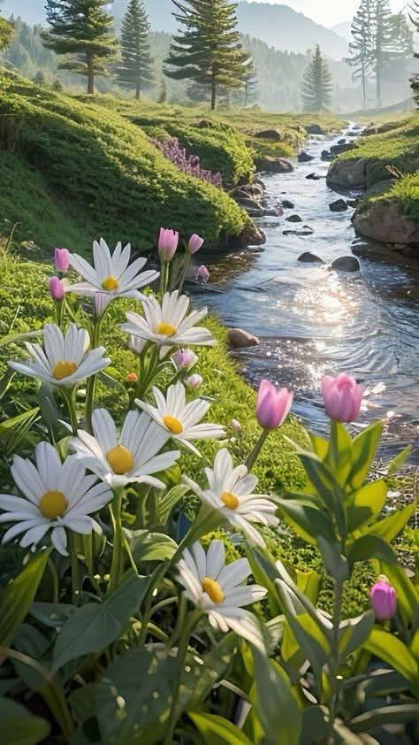
KRÁSNÝ DEN VŠEM
Žalm 145:18 Hospodin je blízko všem, kteří volají k němu, všem, kdo ho volají opravdově.
19 Vyplňuje přání těch, kdo se Ho bojí, slyší, když volají o pomoc, a zachrání je.
. POJDME ZPÍVAT
v

Slide 16
E E7 A E
Kdo mě z pout mých ven vyvodí, kdo ta pouta odstraní, jenom láska vysvobodí, láska bázeň vyhání.
2. Být jak strom, co plody nese, nejen listí pro krásu, být jak strom, co neohne se, nebojí se nečasu.
3. Být jak dům na skále pevné, jako maják na moři, s kterým ani příval nehne, když se na něj oboří.
4. Pramen žití někde najít, neznat co je únava, třeba sám dál pravdu hájit, i když právě prohrává.
5. Kdybych pronik do atomu, kdybych lítal na Měsíc, jako anděl mluvil k tomu, lásku neměl, nejsem nic.
6. Kdo mě z pout mých...
E H7 E
E E7 A E
E H7 H7 E
E E7 A E
H7 E
E E7 A E
H7 E
E E7 A E
H7 E

Slide 17
C d
Není nutno, není nutno, aby bylo přímo veselo. Hlavně nesmí býti smutno, natož, aby se brečelo.
Chceš-li, trap se, že ti v kapse zlaté mince nechřestí. Nemít žádné kamarády
Tomu já říkám neštěstí.
Ref. Nemít prachy, nevadí, nemít srdce, vadí!
Zažít krachy, nevadí. Zažít nudu – jó to vadí, to vadí!
/: Není nutno, není nutno, aby bylo přímo veselo. Hlavně nesmí býti smutno, natož, aby se brečelo. :/
G C , G
C d
d
G
C
a
C
ami C
a
C
a
F, G

Slide 18
Bojujte, bojujte dál. Bojujte, bojujte dál. Pohleďte jen,v dálce svítá, pohleďte jen, den nás vítá, bojujte, bojujte dál. .
1.Zpříma choďte, pozdvihněte hlavu, i když pro vás vavřín neroste. Nechte mocným moc a slavným slávu, o jejich se přízeň neproste. .
2.Kdo se ani zlatem koupi nedá, nemlčí a s proudem nepluje, spravedlnost kdo ve světě hledá, v jedné řadě s námi bojuje. .
3.K útěku-li z boje chytrost radí, holubičí mějme prostotu, opatrní buďte jako hadi, nezběhněte z cesty k životu.
4.Bojujte, však pomstu nechte Pánu, On je soudcem a sám určí trest, prohraje, kdo ranou splácí ránu, k nenávisti kdo se nechá vést.
5.Neusněte, ať vejdete zítra v zemi novou, zaslíbenou vlast, noci ať vás vede příslib jitra, vládou temna nenechte se zmást.
Ref.D,G,D,E,A,A7,D, D7,G7, D, D7,G, D, G, D
Sloka: D,D7,G7,D,fis,D7, E, A, A7

Slide 19
Čistá jak studánka

Slide 20
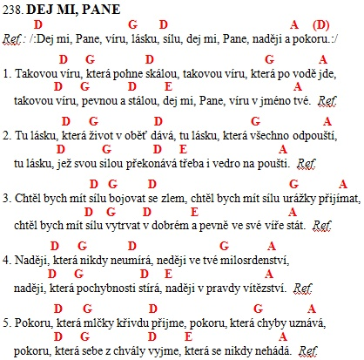

Slide 21
TĚLO – CHRÁM BOŽÍ
C F G C F
Ref.Mé tělo, Božím chrámem přece je. Mé tělo, Božím chrámem přece je. Chraň svoje tělo, Dar Boží vzácný Mé tělo, Božím chrámem přece je.
A když mi nabídnou cigaretu, ne, ne! A když nabídnou alkohol – ne, né! A když se dávám v nebezpečí –ne,Né! Moje TĚLO CHRÁMEM JE.
Bůh učinil lidi z hlíny, svou podobu jim tak dal rukama je sám uhnětl a život svůj jim pak dal. Bůh do každé Buňky vložil svou funkci jak nám sloužit Tak máme od Něho dárek, tělo co máme chránit. Ref. A když jím mnoho sladkého – Ne,ne!
A když chodím spát pozdě – Ne,ne! A když jím samé pamlsky – Ne,Ne! Moje TĚLO CHRÁMEM je.
G F C G a
F d G C
C F C
G a
F C d G C
C G C
F C D G
C G C
F C D G
C F C
G a
F C d G C

Slide 22
Dej stranou mobil
G C G
Pojď kamaráde, jdeme něco dělat venku Jen lenoši zůstanou koukat na telku Bůh stvořil svět plný nádherných velkých divů abys mohl běhat, k tomu Ti nohy dal.
Ref.Proto se zvedni od telky a dej stranou mobil, skutečný svět je venku, tak si tam utíkej zaběhat. Proto se zvedni od telky a vem kamaráda a spolu běžte užitečně pomáhat .
2.Tak vezmi balón a jdi ven s kamarádem, zajdi si zaběhat, projet se na kole, taky třeba můžeš pomoci s prací doma. Místo toho, aby jsi seděl s mobilem. Ref.Proto se zvedni od telky a dej stranou mobil…
d G C
C7 F
C G C
G C
F C
G C D
F G C
G C G d
G C C7 F
C G C

Slide 23
Mámo řekni, co to máš, jakou knížku v rukách máš
černej obal s křížkem v dlaních schováváš
řekni proč s ní chodíš spát, chci to tajemství tvé znát; dospělá jsem, už nemusíš se bát.
Zákon dnů co kolem nás, dával svět a dával čas
bible skrývá to, co měl by nosit den
zanechá ti v duši pláč, proč to všechno je a nač
pomáhá, když na dně zmírá touhy sen.
Staré listy otvírám, čtu si slova, vždyť je znám
kdo to napsal mámo, řekni, kdo to psal
Ten nás musel dobře znát, život žil snad tisíc krát
zas ji schovej mámo, každej by se smál.
/: G G7 C G D7 G :/
Ref: /: G C G ami C G :/

Slide 24
Slyším Boží mlýny, jak se otáčí 3 x; otáčí, otáčí, otáčí.
Ty mlýny melou celou noc a melou celý den melou bez výhod a melou stejně všem, melou doleva jen, nebo doprava, melou pravdu i lež, když zrovna vyhrává, melou otrokáře, melou otroky, melou na minuty, na hodiny, na roky. Melou pomalu a jistě, ale melou včas, já už slyším jejich hlas.
Já chtěl bych aspoň na chvíli být mlynářem, Pane, já bych mlel, až by se chvěla zem,to mi věřte, uměl bych dobře mlít, já bych věděl komu ubrat, komu přidělit. Ty mlýny čekají někde nad námi, až zdola zazní naše volání, až zazní jeden lidský hlas: No tak už melte, je čas.
Ref. G,C,G, H7,e, G,D,C
Sl.:G,C,G,A,D,G,C,G,H7,e,G,D,G

Slide 25
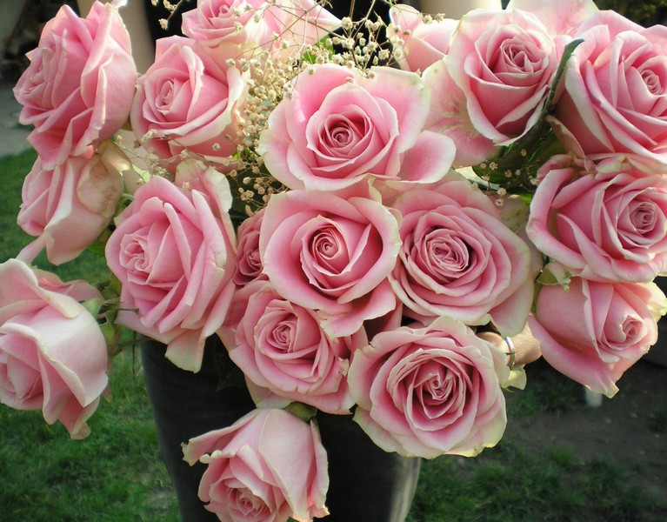
SVOU SÍLU C,d,e,F,C,d,G,C, ref. F,G,e,a,d,G,C,F,G,e,a,D,G
Svou sílu nám dáváš jak vinný kmen, mízu svou dá výhonkům 2x
Ref: Dej nám jít v lásce své, dej nám žít v síle své,
svět pozná, nejde to žít, bez plodů té révy Tvé výborné

Slide 26
Starý příběh
E,A7,E,A7,E,A,E,A,E,A7,E Ref: E,H7,E, A,E,A7, E,A,E
Řek Mojžíš jednou lidu svému: Přišel čas, dnes v noci tiše vytratí se každý z nás.Mává, mává nám všem svobodná zem.Já říkám rovnou každý ať s tím počítá,že naše cesta ke štěstí je trnitá. Mává, mává nám všem svobodná zem.
Ref: A kdo se bojí vodou jít, ten podle tónu faraónů musí žít. Mává,mává nám všem svobodná zem.
Až první krůček bude jednou za námi, tak nikdo nesmí zaváhat, dát na fámy. Mává, mává nám všem svobodná zem. Pak tenhle vandr všem potomkům ukáže, že šanci má jen ten, kdo má dost kuráže. Mává, mává… Ref:
Ten starý příběh z Bible vám tu vykládám, ať každý ví, že rozhodnout se musí sám.
Mává, mává nám všem svobodná zem.

Slide 27
D G h
JEN SE DÍVEJ NA PTÁČKY, JEJICH PŘÁNÍ BŮH ZNÁ, TY JSI VÍC, NEŽLI ONI PRAVÍ PÁN. Neboj se o svůj život, který Pán v rukou má Je Tvůj Otec na nebi, rád Tě má. Hledej království Boží, v kterém Ježíš je Pán u Něj máš odměnu, jsi Jeho syn. Neboj se o svůj život, který Pán v rukou má, Je Tvůj Otec na nebi, rád Tě má.
C G
C G D
D G h G
C
C G D G

Slide 28
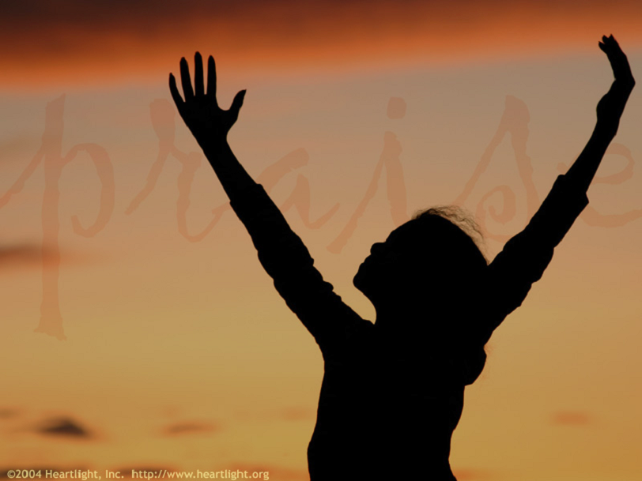
Světem běžím dál
F,G,C,a,F,G,C F G,C,a,d,G,C ref. F,G,C,a,F,G,C,F,G,C,a,F,G,C
1. Světem běžím dál jen s Tebou, věčný Pane můj, na cestu mi svítí slovo Tvé. Pokrm můj a nápoj je vždy konat vůli Tvou, zbraní mou je svaté jméno Tvé
Ref: Já nemohu říct, že bys mi někdy něco vzal, vždyť všechno co mám, je vlastně Tvé,já mohu jen říct, že mi dáváš stále víc nekonečné lásky nezměrné.
2. Šťasten běžím dál, když slunce svítí nad hlavou, s vírou běžím dál, když přijde mrak.Kam bych jinam šel, když znám teď cestu za tebou, v lásce Tvé jsem svobodný jak pták. .
3. A tak běžím dál jen s Tebou, věčný Pane můj,na cestu mi svítí slovo Tvé, srdce chválí ústa slaví tebe, Pane můj, s Tebou život nikdy nezšedne

Slide 30
Tam k výšinám
D G D D G D D
1. Tam k výšinám, tam k výšinám, tam
k výšinám,tam cesta vede já ji znám.
2. Tam můžeš být, tam můžeš být, tam
můžeš být,stačí jen věřit, chtít a jít.
3. Tam sídlí Bůh, tam sídlí Bůh, tam sídlí
Bůh a s jeho Synem svatý Duch.
4. Tam cíl je náš, tam cíl je náš, tam cíl je
náš, tak miluj, věř a víc jej znáš.
5. Tam k výšinám, tam k výšinám, tam
k výšinám, tam cesta vede já ji znám.
G D hmi e A D
D G D D G D D
D G D G D G
D hmi e A D
D G D G D G
D hmi e A D
D G D D G D D
G D hmi e A D

Slide 31
Jsem zrnko písku, na velké poušti, a přece nejsem opuštěný
Ty jsi mě našel, k Sobě mě zvedáš. Láskou, co dáváš, jedině TY.
2. Jsem stéblo trávy na louce světa a přece můžu navěky Žít.
Hřeješ mě láskou, abych v ní rostl, z pramenu víry dáváš mi pít.
3. Nejhezčí píseň nezvládne chválit, je to jen kapka oslavení.
A přece zpívám o Tvojí lásce o moci Tvého Vkoupení.

Slide 32
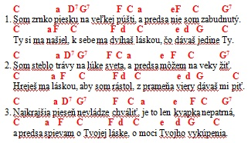

Slide 33
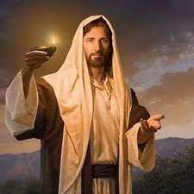
Oslavujte Hospodina

Slide 34
D G e A
Ref:Když Bůh je s námi, nikdo proti nám. Když Bůh je s námi, nemusím se bát.
1.Kdo zarmoutit Boha, se bojí, nemusí se bát, , že na světě Ochránce není, nemusí se bát.
2.Kdo chce věrně Pánu sloužit, nemusí se bát, že bude na lásku teď chudý, ten nemusí se bát.
3.Kdo ke všechněm lásku mívá, nemusí se bát, že svůj poklad v nebi neskrývá, ten nemusí se bát.
D G e A
D h G A D
D h G A D
D h G A D
D h G A D
D h G A D
D h G A D

Slide 35
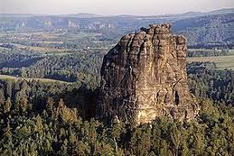
Ty jsi má skála, můj štít a můj hrad a spasení
Já k Tobě utíkám. Já doufám v Tvé jméno, i když mám trápení, já sílu mám jen v Tobě Králi můj.
Toužím vidět Tvoji tvář, ano toužím zřít Tvou tvář.
Ty jsi má skála, můj štít a můj hrad spasení.
C,G,F,C,F,G,C,G,F,C,F,G,C Ref. F,E,a,D,G,D,G, C,G,F,C,G,C

Slide 36
Můj Bůh
C,B, F,C,B,F,C Rf: B,F,C,B,F,C,B,F,C
1. Můj Bůh, je můj štít, je mou písní, já vím, On mi odpoví a mocí svého jména vysvobodí.
Ref. Chci žít ve stínu křídel Tvých, spěchám do stínu křídel Tvých, smím žít ve stínu křídel Tvých
2. Teď smím jít v pokoji dál, vím, že jsi mi blízko, haleluja

Slide 37
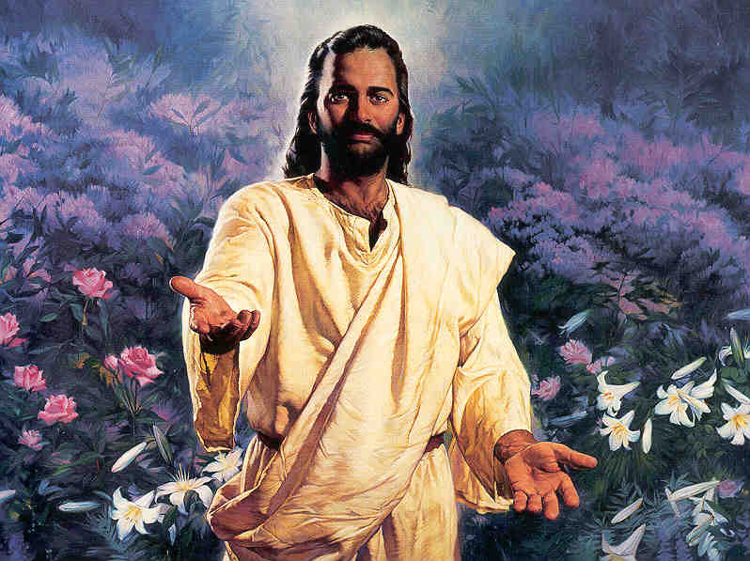
C, F, C/C,G/C,F,C/C,G,C Ref. G, C,F,C,G/C,F,C,G,C
Jak je vzácné ono štěstí,
Přítele, že v Kristu mám,
v modlitbě smím k němu nésti všechno, čím jsem zraňován. Marně jitřil jsem svou ránu,
snášel marně mnohý žal, vše jen proto, že jsem k Pánu v tísni svojí nespěchal.
Cokoli tě rmoutí, tíží, břímě tvých neb cizích běd, směle ať tvé oko vzhlíží na modlitbě k Pánu hned.
Kde se najde v širém světě přítel rovný Ježíši?
Šťasten buď, vždyť Kristus zve tě, prosbu tvoji vyslyší.

Slide 38
NAPLŇ ŽIVOT
MŮJ RADOSTÍ
D,G,D,A,D,G,D,A,D
1. Naplň život můj radostí - Ó plň ho sám - 3 x Ty jsi Vládce, dobrý můj Pán (Ó plň ho sám)
2. Ty mě dobře vedeš každým dnem - Ty vedeš mě - 3 x Ty mě chceš mít v království svém (Ty vedeš mě)
3. S Tebou nemusím se nikdy bát – To nemusím.- 3 x Jenom Ty jsi naděje má.(To nemusím)
4. Přijď už brzo Pane Ježíši - Ó příjď už jen - 3 x Jenom Ty jsi naděje má. (Ó příjď už jen)

Slide 39
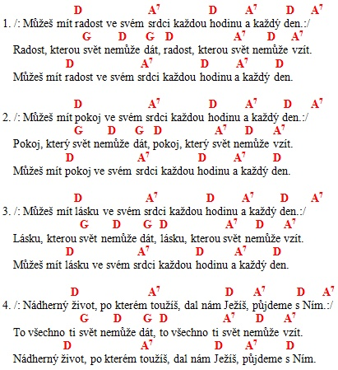

Slide 40
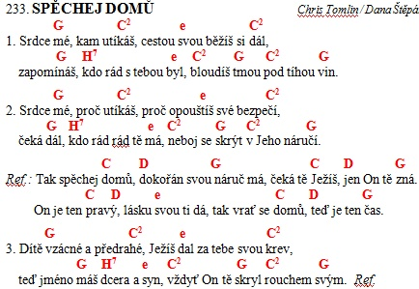

Slide 41
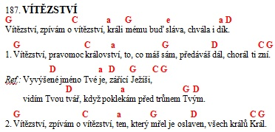

Slide 42
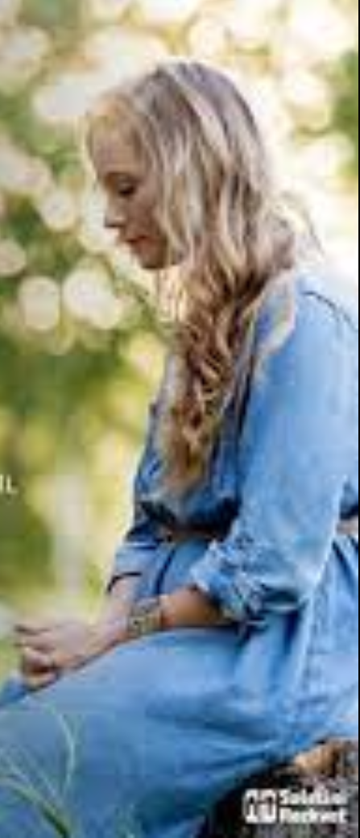
1. Když máš srdce zjihlé. Když máš potíže a problémy vzniklé myslíš Ježíš že, řešit nepomáhá, neslyší hlas Tvůj, prosby Nevyslýchá, potom Pamatuj.
Ref. Volání, volání, vyslýchá bez váhání Přítel tvůj, Ježíš, Pán a Král, zkouší však víru tvou, lásku věrnou, bezelstnou, bys pak jednou před soudem obstál.
2.Když už nevíš jak dál žitím jíti máš a tvé srdce proklál nedůvěry
hlas, proč se jiným daří bez Boha žít již a ty s Bohem nést zde
těžký musíš kříž. Pamatuj, pamatuj, Ježíš nesl také sám na Golgatu
kříž tak těžký svůj. Opuštěn anděly, opuštěn i Otcem tam za tebe i za mne umíral.
3.Když tě přítel zklamal, nepomůže již nést tam k nebes cíli těžký
žití kříž, nechápeš, že trpíš pro vyznání své, pro svou víru v Krista, pro vítězství své. Přítel tvůj, Ježíš Pán, Ten Tě nikdy nezklamal,
cestou tvou již kdysi dávno prošlapal. Zná tvůj bol a zná tvůj žal,
k nebesům jde s Tebou dál, bys tam potom jednou zazpíval.
Coda:Volání, mé volání, vyslýchal bez váhání, Přítel můj, Ježíš
Pán a Král, zkoušel však víru mou, lásku věrnou, bezelstnou,
Proto jsem teď před soudem obstál.

Slide 43
Tisíc tváří
D,h,e,A,D,A,D,A,D,h,e,A,D,A,D R.:D,A,G,D,A,D,A,G,D,A,D.
Pokryté prachem cesty co nemá cíl, v krajině snů, kde každý rád by žil, jdou tváře lidí, co šťastní chtěli být. Prach sedá do
očí, prach sedá do vlasů a smutek do srdce z nemožných návratů a skoro zdá se, že neví pro co žít.
Ref. Tisíc tváří, tisíc tváří, které znám, které mám také rád.
Tisíc tváří, tisíc tváří, potkávám na cestách.
Hledají lásku, která je oklame, po chvilce radosti, jak vločka
roztaje, a další vráska ty tváře ozdobí. Hledají prostory bez Boha, bez hranic a s velkou nadějí vstupují na měsíc, s tak velkým přáním nebýt poslední. Ref.
Možná že mění cíl ve chvilce života, kdy plně pochopí to slovo
samota, když přijde stáří a čas zůstane stát. Tisíce hladových
toužících po lásce, postává na rohu, nutí se do tance a skoro zdá se, že není pro co žít.

Slide 45
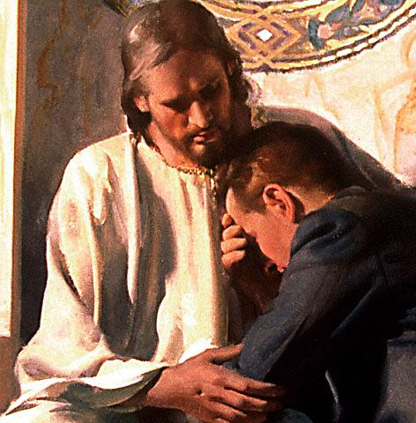
e
C
D
G
IMMANUEL
Je nám dáno znamení, anděl pannu navštíví. A Syn se nám z ní narodí, Boží Tvář se nám zjeví. Bůh jež přišel na Zem k nám, Světlem svým nás osvítí. On bude naší nadějí, od hříchů nás očistí.
Ref. Immanuel – náš Bůh je s námi – vím, že Bůh zachrání, nic mu nezabrání, On sám chce s námi být, Immanuel.
A těm CO trpí ve stínu smrti, světlo Boží slávy svítí! A těm, co klopýtají v temnotě, Světlo sestoupilo. A jaká je Tvá odpověď? Přijmeš Jeho pozvání? Toho, který nám dal jako dar Syna jež nás zachrání. Zde na zemi není síla - jež nás může oddělit od Boží lásky v Ježíši, který nás zve Jeho lid. Ref.
e
C
a
D
e
C
D
G
e
C a
D
C
h
e
a
D
D
h
e
C
D
G
C
D
h
e
C
D
h e
C
D
h
e
C
D
G
e
C
D
G
e
C
a
D
e
C
D
G
e
C
a
D

Slide 46
NECHCI MÍT VÍCE
G C G D
Nechci mít tolik veselí kolem, že zapomenu na lásku Tvou
Nechci mít tolik melancholie, že zapřu Pane dnes cestu Tvou.
.
Ref. Nechci mít méně, nechci mít víc, jen ať se děje Tvé vůle víc.
Dej mi to, co je spravedlivé a kéž se děje Tvé vůle víc.
.
2. Dej mi Tvou sílu na každý den a na stůl dej nám svůj denní chléb.
Jak příjmu dary, ať umím dát, to co je třeba ukojit hlad.
.
3. Naplň můj život dobrotou Tvojí a v každé zkoušce dej pokoj svůj.
Dej mi tu víru, že každý den, příjdou starosti, co stačím jen.
G C G
C G D
G C G D G
G C G D
G C G
G C G
G C G

Slide 47
Žalm 23 Ty jsi můj Pastýř
C dmi G C Ty jsi můj Pastýř, Ty vše dobře řídíš a d F G tam,kam Ty vedeš, půjdu za Tebou. C d G C Vždy Ti naslouchám jak s láskou promlouváš. a d F G Tam,kam mě pošleš, půjdu vždy s Tebou F G Ke klidným rozkvetlým loukám e A i k potůčkům bystré vody. d G C Osvěžíš duši moji láskou svou F G Když půjdu třeba přes hory, e A či údolím stínu smrti, d G C mým Vůdcem a Pastýřem zůstáváš.

Slide 49
Všechno nejlepší, k narozeninám! Kéž Bůh požehná Tvůj další rok. Chceme Ti popřát mnoho vděčnosti, že Bůh vždy chránil, každý Tvůj krok. Všechno nejlepší Pavlíku, buď v Bohu šťastná navěky Na cestě co je před námi – Pán ať chrání./: Ať nemáš smutek ani strach, když žiješ, musíš bojovat. Když se však Bohu vždy odevzdáš - bude Tě vést! :/ Vzdej Otci chválu za tolik roků, které ti štědře z lásky své dal. Je tolik věcí, jež Ti nabízí, jsou plné štěstí, drahocené. Vzdej Otci slávu – že jsi s Ním, a vyvyšuj Ho s nadšením. On dal svůj život, bys mohla žít navěky s Ním. 2 x Jak vzácný dar -ti Ježíš dal - k narozeninám též spásy plán, Tak tedy Pavli, Stále Ho chval, Ať je Ti vším!

Slide 50
Ref. Ráno celý den andělé nade mnou bdí můj Pane
Ráno celý den andělé nade mnou bdí.
.
Když probouzím se v nový den andělé nade mnou bdí můj Pane, s Tebou jdu a šťastný jsem, andělé nade mnou bdí. .
Samota mě netíží, andělé nade mnou bdí můj Pane. Nebojím se obtíží, andělé nade mnou bdí. .
A když je večer a jdu spát, andělé nade mnou bdí můj Pane, nemusím se zlého bát, andělé nade mnou bdí.
E
A
H7
E
H7
E
E
E7
A
H7
E
H7
E

Slide 51
Kdo na kolenou kleká
Kdo na kolenou kleká, vídá dál, kdo na kolenou kleká, vídá dál.
Ref. Život svůj prý kdo ztratí, jen ten ho zachrání, dlouhé, těžké je chápání.
2. Kdo nedělá moc řečí poví víc, kdo nedělá moc řečí poví víc.
3. Kdo dává zpět nežádá má dost sám. Kdo dává zpět nežádá má dost sám.
E,H7,e,D,G,H7,e,a,e,a,e,C,e,a,e,H7,e,A,E

Slide 52
Ježíš, nejkrásnější ze všech jmen
Ježíš, slyší hlas můj každý den
ó, Ježíš, mě v mém pádu pozvedá
ó, Ježíš, krásné jméno má.
Ježíš, chválu vzdává srdce mé
Ježíš, stále stejný včera dnes
ó, Ježís, zemřel též za hříchy mé
ó, Ježíš, nejkrásnější z jmen.
Ježíš, přijde brzy jako Král
Ježíš, přines lásku na zem k nám
ó, Ježíš, jemu chválu zaspívám
ó, Ježíš, krásné jméno má.
C d
G C
a d
G C
D e
A7 D
h e
A7 D

Slide 53
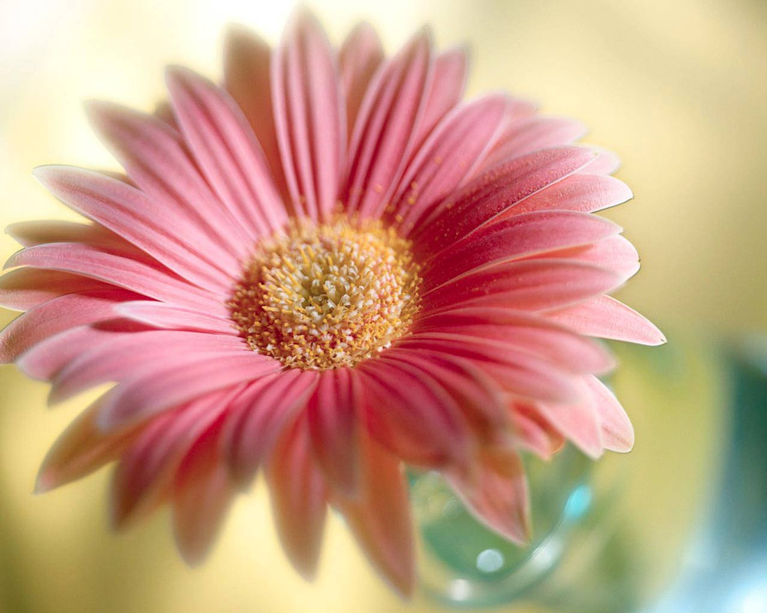
Apoštolská
C,G,a,C,F,d,G,C, E, a,C,F,d,C
1. Prosíme Tě, dej nám Pane sílu, chceme začít podle slov tvých žít, věříme, že jednou budem v míru u Tvého stolu společně víno pít. 2. Dívej se na všechny naše zkoušky, jak se utápíme v starostech, bez Tebe by svět byl jenom pouští, bez Tebe by život neměl vůbec žádný cíl.
3. Děkujem za velikou Tvou lásku, za ten úžasný kříž oběti, za kříž, který přinesl nám spásu,chceme, Pane, jméno Tvoje chválit na věky.

Slide 54
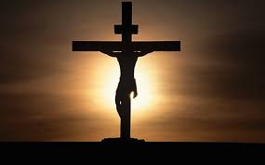
Jak úžasná musí ta láska být
co přišla k nám o vše se rozdělit
dát novou sílu poušti spálené
přiblížit nám nebe tak vzdálené.
Svou slávy říš opustils kvůli nám
nemusels jít a přece šel jsi sám
tvář přátelskou jsi nikde neviděl
když proklínán jsi k popravišti šel.
Tam místo nás život jsi položil
vrátil se zas, abys ho rozmnožil
vím, abych já moch věčný život žít
musel můj Pán tou cestou kříže jít.
G emi C D7
G emi ami7 D7
G emi C D7
G emi C D7 G

Slide 55
D
e
e 7
Často se nám stává, že lidé říkají
co nám vůbec Ježíš může dát
dneska sám si člověk jistě vystačí
nemusí se Boha na nic ptát.
Ale já, ale já, za Tebou se dávám
dobře vím, že mi Tvá láska radost dá
ale já, ale já, za Tebou se dávám
já Ti věřím, že mi víra štěstí dá.
Ježíš je dnes jméno trochu neznámé
nikdo neví proč ho má mít rád
naco víra, to už na vás necháme
tomu se dnes můžem jenom smát.
A
D
D
e
A
D
A 7
D
fis
e
A
e
A
D
G/A
D
fis
e
A
e
A
D

Slide 56
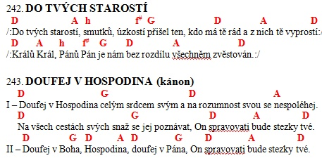

Slide 57
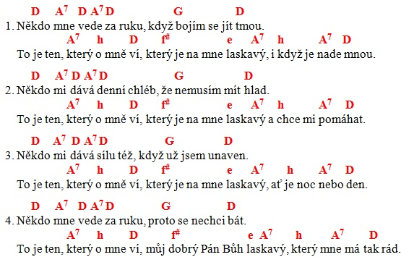

Slide 58
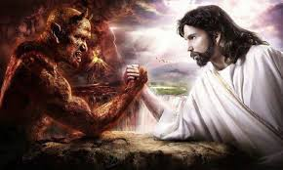
Rozhodl jsem se
A A7
Rozhodl jsem se jít za Ježíšem
Rozhodl jsem se jít za Ježíšem Rozhodl jsem se jít za Ježíšem zpět nikdy víc, zpět nikdy víc.
Svět za mnou leží, já jdu ke kříži 3x, nehledím zpět, nehledím zpět.
Byť nikdo nešel, já půjdu za Ním 3x, nehledím zpět, nehledím zpět..
D A E
A
D D A E A

Slide 59
Nechej se vést
G,e,a,D/G,e,a,H7 e,H7,C,a/,G,e,a,D,G
Nechej se vést a nikdy nechoď sám, nechej se vést, vždyť vede tě tvůj Pán. Na cestě té se nikdy nestrachuj, vždyť tvůj je Otec, vodí tě k výšinám.
Nechej se vést bez Něj bys zahynul. Nechej se vést, právě Ti pokynul. A cestou tou se nikdy nestrachuj, vždyť Tvůj Tě Otec v svou náruč přivinul.
Nechej se vést, ať třeba vede tmou. Nechej se vést tou cestou dalekou. Vždy s důvěrou, nikdy se nestrachuj, vždyť tvůj tě Otec zve v říši nebeskou.

Slide 60
OVEČKY
Každým ránem za svítání pastýř ovečky vyhání do hor kam nás ptáci zpěvem zvou, kde svět je jednou velkou krásnou zahradou.
Ref. Ať si s námi každý zpívá, pastýř ovečky, že
hlídá. Jdou jen tam, kam vlci nemohou, kde pravé štěstí, lásku, pokoj naleznou.
Vysoko tu slunce svítí, stráně voní polním kvítím, skřivan dávno ladí flétnu svou a celá zem tu dýchá lásky ozvěnou. Ref. Ať si s námi…
Jako vždy i dnešním ránem vyráží zas za svým pánem, za světlem, co projde každou tmou. Když půjdou spolu nikdy z cesty nesejdou. Ref. Ať si…
Coda: Ovečky si všechny rovné jsou, vědí, že bez pastýře domov nenajdou.
C...dmi...C...dmi...C

Slide 61
C e a C
F C G
Hledej nejdřív Boží království, co Mu náleží
ostatní Bůh dá ti, o tvé nouzi ví,
Haleluja, haleluja.
Pouhým chlebem hlad nezasytíš, Božím Slovem jen. Svou duši lačnící uspokojit smíš. Haleluja, haleluja.
Věrně pros a odpoví ti Pán, hledej nalezneš
Pán dveře otevře před tebou On sám,
Haleluja, haleluja.
C e a C
F C G C
C e a C F C
G C e a C
F C G C
C e a C F C G
C e a C
F C G C

Slide 62
1.Každý den hned časně z rána, prosíš, voláš svého Pána, zůstaň se mnou ať nezbloudím, prosíš zůstaň se mnou ať nezbloudím. Nevím, co mě přes den čeká, život je jak velká /:řeka dravá, co mosty odnáší :/ 2. Pána svého denně voláš, stejně se zas před ním schováš, stydíš se za své vyznání, ty se stydíš za své vyznání. Místo chleba podáš kámen, nemáš právo říkat /: amen nad tím, co jsi nestvořil : /
3. Každý den se vracíš domů, v srdci tvém zní spousty /: tónů, které tě však nespasí : /. Chybí ti Kristus ve tvém srdci, chybí ti láska, jeho očí, vidíš a přesto klopýtáš, Ty to slyšíš a ticho rozdáváš. Ref:
Každý den stejně voláš, každý den stejně jdeš sám, každý den, kus cesty zdoláš, každý den stavíš si chrám svého já. Každý den stejně zapomínáš, oč jsi prosil, co jsi chtěl, každý den, stejně se zas díváš, na druhé co ztrácí cíl s úsměvem.
Coda: Každý den, On tě volá, každý den s tebou jde sám, každý den srdce své rozdá, každý den boří ten chrám tvého já.
E,E7,A,A7,E,A,E Ref. E,fis,A,H, E,H7,E,fis,A,H,E,H7,E
Coda: E, fis,A,H,E,H7,E

Slide 64
Touha věků o působení démonů na LIDSKOU MYSL:
Ellen White jasně říká, že byly chvíle, kdy jeho ducha (Jana Křtitele) mučil šepot démonů a plížil se k němu stín strašného strachu, když byl Jan Křtitel ve vězení. …Mnohým Kristovým posluchačům nebylo lhostejné, že proti Němu vládci intrikují. Cítili se přitahováni neodolatelnou silou. Tlačilo na ně přesvědčení, že je Božím Synem. Ale satan byl připraven jim vsugerovat pochybnosti.

Slide 65
EGW: Satan nemůže vstoupit do mysli bez našeho souhlasu. Měli bychom lidem předložit skutečnost, že Bůh zabezpečil, abychom nebyli pokoušeni v tom, co nejsme schopni snést, ale že při každém pokušení zajistí i východisko. Žijeme-li zcela pro Boha, nedovolme mysli, aby podlehla sobeckým představám (negativním myšlenkám). Je-li způsob, jak satan může získat přístup k mysli, začne zasévat svůj plevel a způsobuje, že roste, a přinese hojnou úrodu. V žádném případě nemůže satan získat vládu nad našimi myšlenkami, slovy a činy, pokud mu dobrovolně neotevřeme dveře a nepozveme ho dovnitř. Pak vstoupí dovnitř a odnese dobré semeno zaseté v srdci, takže pravda nebude mít žádný účinek. (Ad.naděje str. 402) Takže démoni mohou ovládnout naše životy, myšlenky a těla, pokud jim pokud jim dovolíme vstoupit. Satan má zákonné právo vstoupit skrze otevřené dveře- známé hříchy, které oběť nevyznala nebo se jich nevzdala. Ďábel může dělat jen to, co mu zákon umožní.

Slide 66
Takže démoni mohou ovládnout naše životy, myšlenky a těla, pokud jim dovolíme vstoupit. Satan má zákonné právo vstoupit skrze otevřené dveře- známé hříchy, které oběť nevyznala nebo se jich nevzdala. Ďábel může dělat jen to, co mu zákon umožní.

Slide 67
Otevřené dveře – legální právo Zlého nás ovládat
Zděděné příčiny – zlé praktiky našich předků vepsané do naší genetiky (hněv, pýcha, pomluvy, žárlivost, mstivost, hádky, nelaskavost, ambice, sobectví..)
Zlé tělesné sklony - smilstvo, přejídání, ukájení, závislosti..
Okultní zapojení – smlouvy se satanem, uctívání model, alternativní medicína, Reiky, Chi, telepatie, hypnóza, homeopatie, iris-diagnostika, jóga, zaříkávání..

Slide 68
1A. ZDĚDNÉ PŘÍČINY
Někteří rodiče a prarodiče zasvětí své děti duchům či svatým. Zlý duch zahrnutý v životě předků či kmotrů často pak pracuje u dětí – např. i po smrti kmotra. Hříchy rodičů či prarodičů mohou být SLABOSTI KTERÉ DUCHOVÉ NUTÍ DĚTI, aby spáchali. 2 Moj 20,5 – Nebudeš se jim klanět, ani jim sloužit, neboť jsem Bůh žárlivě milující a stíhám vinu otců na sinech do třetího i 4. pokolení těch, kteří mne nenávidí. Příklad: - Prababička čarodějnice – problém až k vnukům - Prokletí rodiny

Slide 69
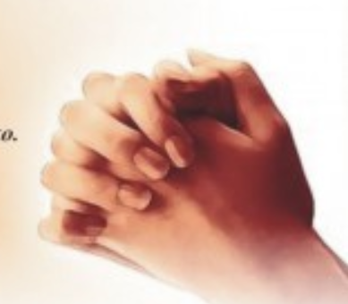
MODLITBA za OČIŠTĚNÍ Můj Nebeský Otče, vyznávám specifický hřích můj a mé rodiny… Volím si odpustit jim, za to jak tento hřích ovlivnil můj život. Prosím odpusť mi, jak jsem hříchu podlel/a. Děkuji ti za Tvou velkou milost a za Tvé odpuštění. Díky Kristově oběti já se nyní zbavuji vlivu tohoto hříchu v mém životě. Pane Ježíši, Ty sám zlom satanova pouta nade mnou a mou rodinou. Prosím dej mi kompletní vítězství nad tímto hříchem a prokletím.
Děkuji Ti v mocném jménu Ježíše, který na sebe vzal můj trest a žil bez hříchu. Amen

Slide 70
Po našem boku jsou neviditelní pomocníci, aby nám v našem zápase pomáhali. Chvála Bohu! Každý z nás máme anděly. Všichni máme legie andělů, kteří nás obklopují a chrání v každém okamžiku dne. Jinak bychom byli okamžitě mrtví.
V krizi je nám propůjčena síla, pevnost a energie a máme víc než jen smrtelnou moc. Pokud však člověk neuvede svou vůli do souladu s vůlí Boží, pokud se nevzdá každé modly a nepřekoná každou nesprávnou praktiku, nikdy v boji neuspěje, ale bude nakonec přemožen. (CE 122.2)
Ďábel bude krok za krokem získávat půdu v našich srdcích.
Ti, kdo chtějí být vítězi, musí:
Vstoupit do konfliktu s neviditelnými nepřáteli.
Musí překonat vnitřní zkaženost tzn. Mít vítězství nad hříchem.

Slide 71
Musí každou myšlenku uvádět do souladu s Kristem a podřídit Mu ji. Měli bychom se pečlivě připravovat na duchovní boj.
Je třeba projevovat neustálou bdělost vůči našim dětem. Satan svými rozmanitými prostředky začíná pracovat s jejich tempera-mentem a vůlí sotva se narodí. Jejich bezpečnost závisí na mou-drosti a bdělé péči rodičů, žel dnes příliš zaměstnaných…
Co udělal ďábel v našich rodinách? Přiměl oba rodiče, aby chodili do práce. Přiměl oba rodiče, aby se snažili mít nějakou vedoucí pozici… Tohle ničí rodinu.

Slide 72
„Nebeský Otče, děkuji za Tvého Ducha svatého, děkuji Ti za moc Ježíšovy krve, která přikrývá moje hříchy a děkuji Ti za uzdravení, které mi chceš dát. Otče, děkuji Ti za cenu, která byla zaplacena na kříži. Děkuji Ti, Pane, že když jsem se vyznal/a ze svých hříchů, odpustil jsi mi. Znovu se dovolávám 1. listu Janova 1,9 a děkuji Ti za Tvé odpuštění. Děkuji Ti za Ježíšovu krev, která přikrývá moje hříchy. Děkuji Ti za Kristovu spravedlnost, která mě nyní přikrývá, že jsem před Tebou dokonalý/á. Protože jsem se vyznal/a ze svých hříchů, prosím, abys odstranil démony z mého srdce, a zavřel dveře, aby už neměli přístup. A ve jménu Ježíše Krista přikazuji zlým duchům, kteří v mém životě byli díky zapojení se do okultismu nebo modlářství, Pán ať tě potrestá satane.
A přikazuji ti ve jménu Ježíše, abys odešel. Děkuji Ti, Otče, za Boží moc a za to, že Tvá láska a Tvá moc je schopna úplně zachránit všechny, kdo k Tobě přichází. A tak, Pane, odevzdávám svůj život do Tvých rukou. Modlím se, abys i nadále působil v mém srdci, abys mě naplnil Ježíšovou láskou, Jeho pokojem a radostí, a abys mi pomohl pokračovat v chození novosti života, a abys mi dal sílu ty dveře tomu zlému už nikdy neotevřít.
Ale pokud to udělám, připomeň mi, Pane, že mám okamžitě utéct k Ježíšovým nohám, a když se ihned vyznám z hříchu, očistíš mě a démony opět vyženeš. Děkuji Ti, Otče, že jsi vyslyšel moji modlitbu. Modlím se v Ježíšově milujícím jménu. Amen“

